Slide 1
Инструменты ИИ для программирования

Slide 2

Об авторе
Владимир Миронов
Reksoft | RNT Group Lead Software Engineer

Slide 3
Почему ИИ?
Он уже справляется с частью типовых задач.
Он развивается очень быстро.
Он может быть очень полезен.
Front-end будет использовать его первым.
Front-end вымрет первым и будет заменён ИИ.
Тот, кто не изучает работу с ИИ останется без работы первым.

Slide 4

Больше Ии, пожалуйста

Slide 5
Темы
Чаты с LLM
Поиск по интернету/документам
Автодополнение кода
Агенты
Использование в России, бесплатно, on-premise и локально
Что ждёт в ближайшем будущем

Slide 6
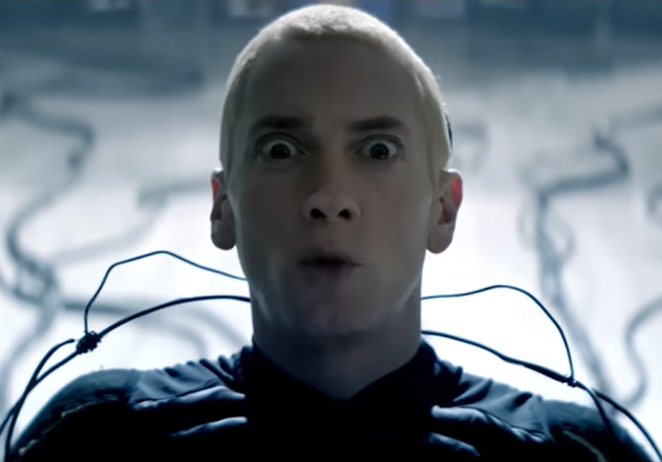
(Eminem – Rap God)

Slide 7
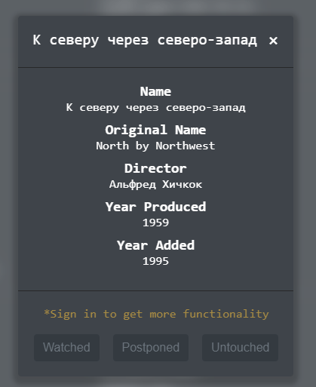
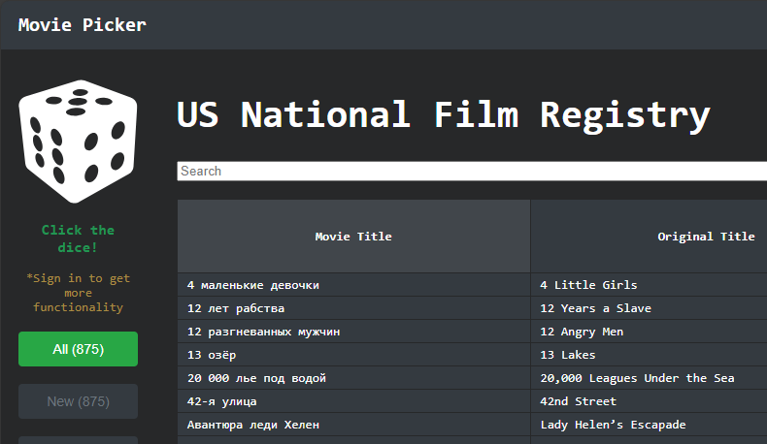
Подопытный (filmgu.ru)

Slide 8
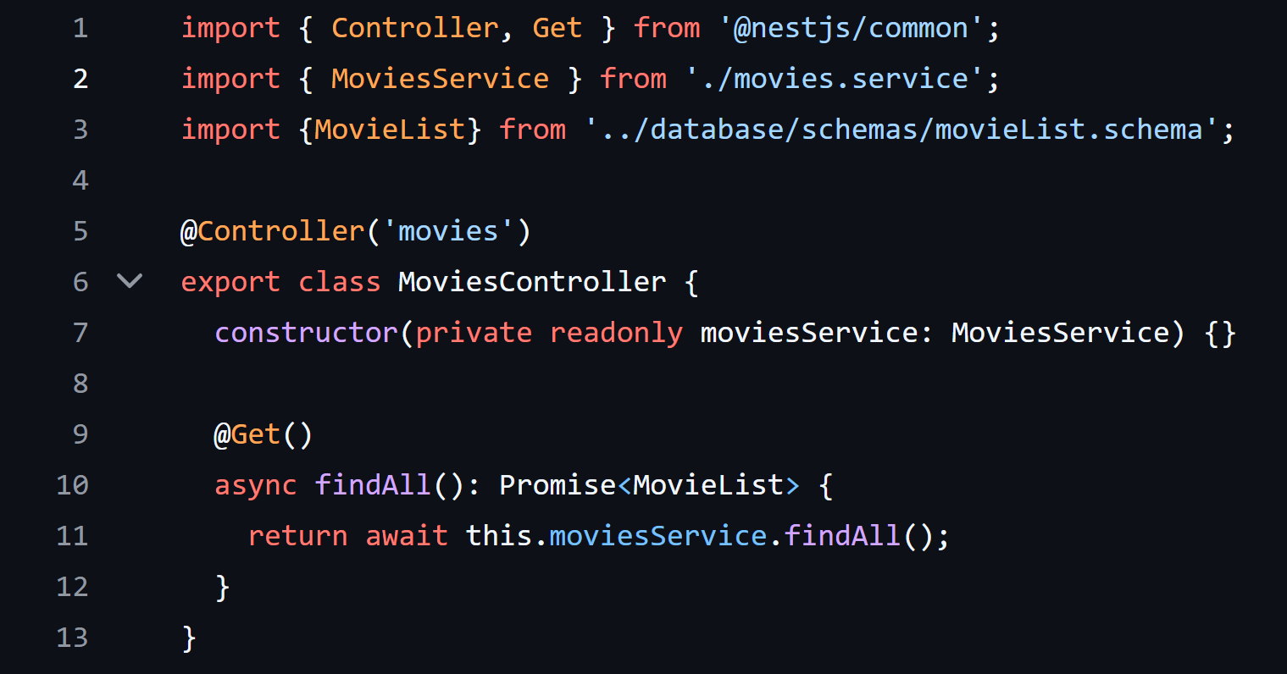
movies.controller.ts

Slide 9
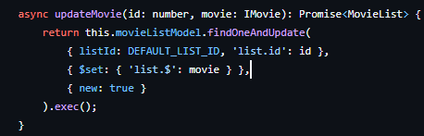
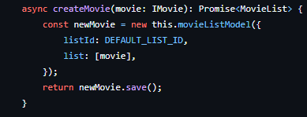
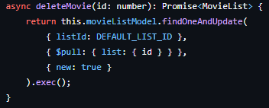
movies.service.ts

Slide 10
LLM
Large Language Model – Большая языковая модель.
Представляет собой продвинутую систему, которая предсказывает следующее слово (точнее, токен) в последовательности слов.

Slide 11
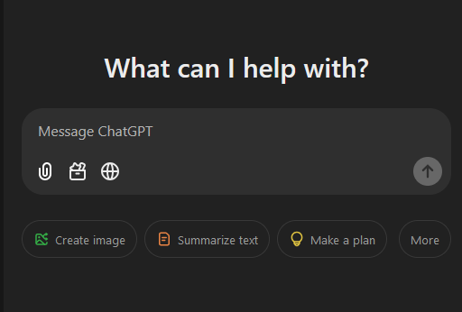
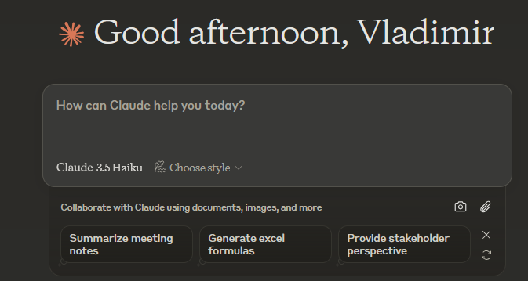
LLM-чаты

Slide 12
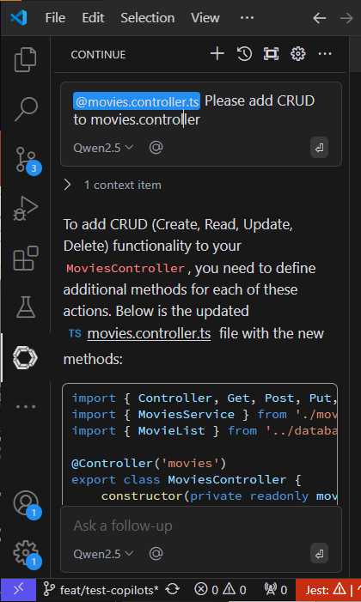
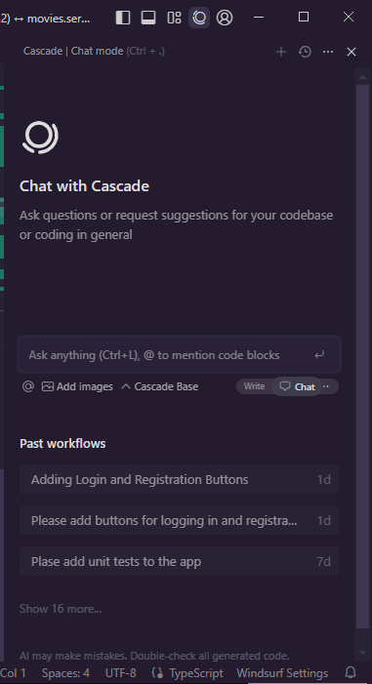

Slide 13
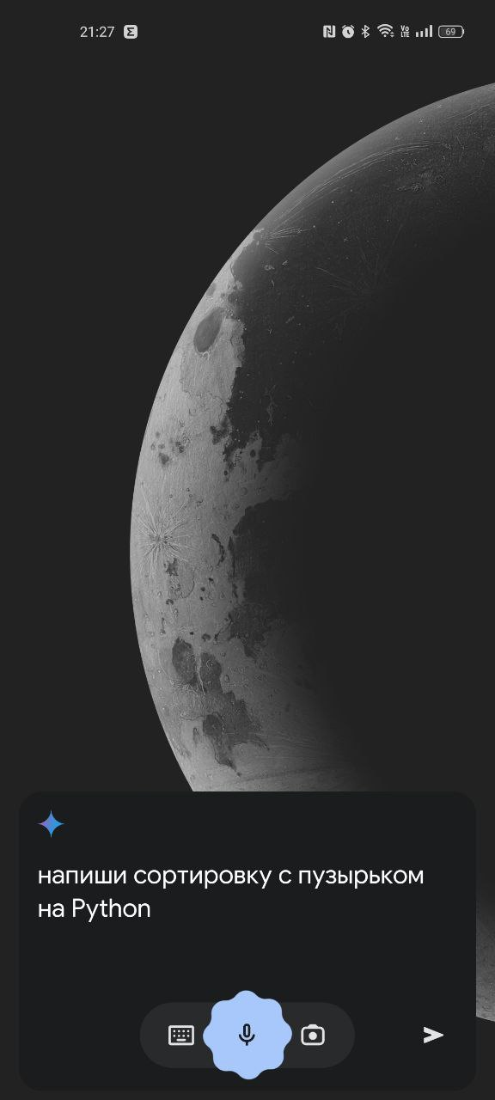
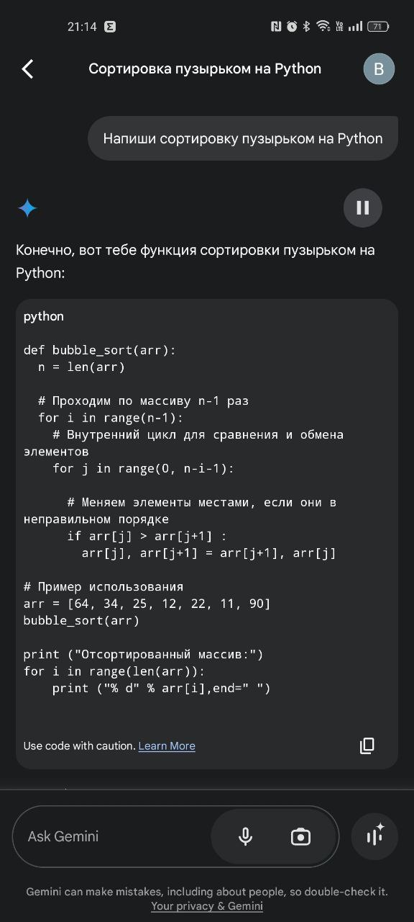


Slide 14
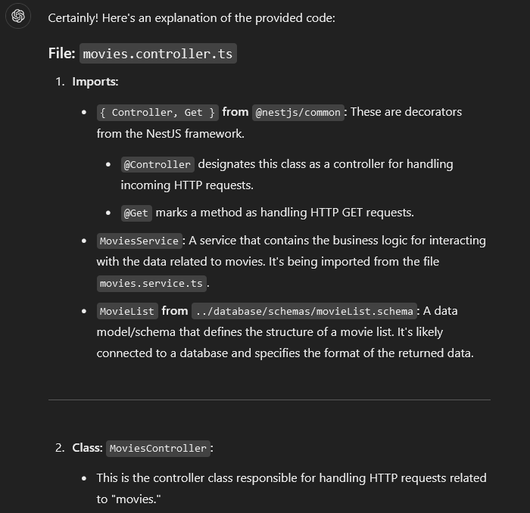
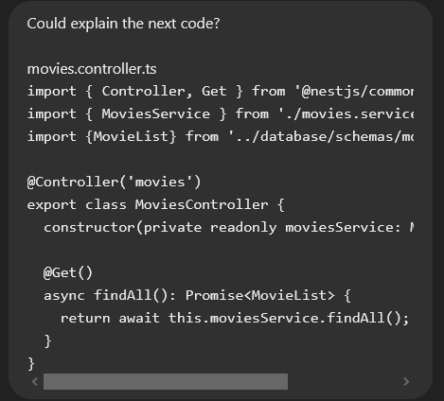
Объяснение кода

Slide 15
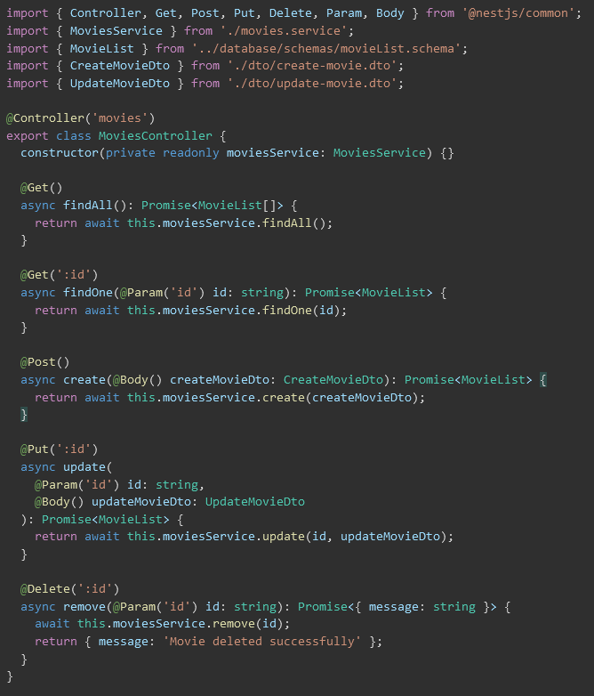
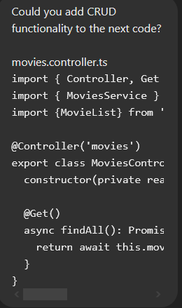
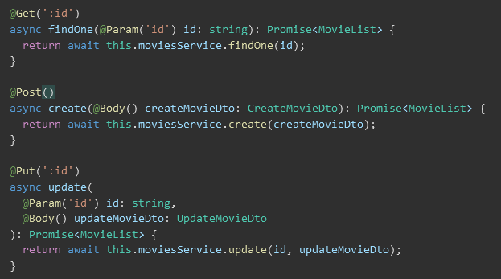
Написание кода

Slide 16
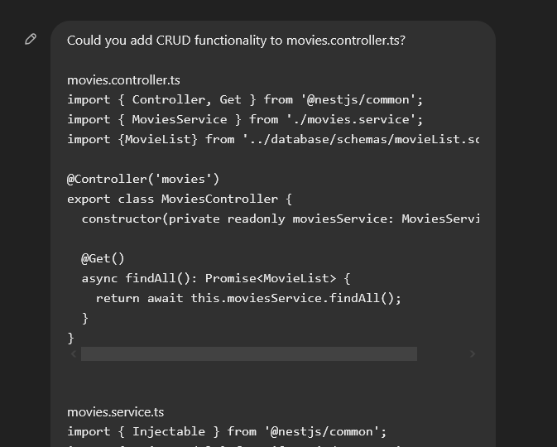
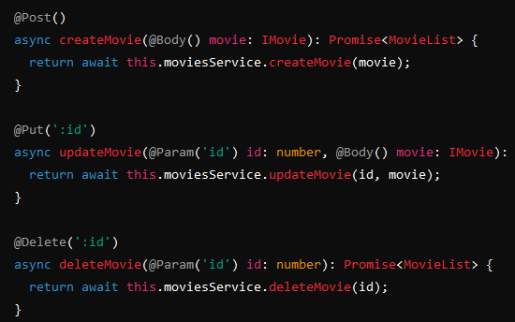
Важность контекста

Slide 17
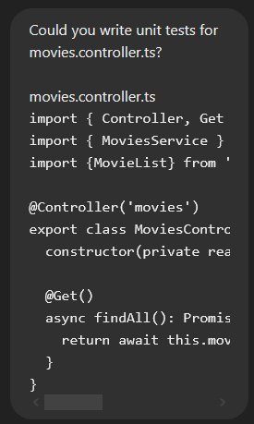
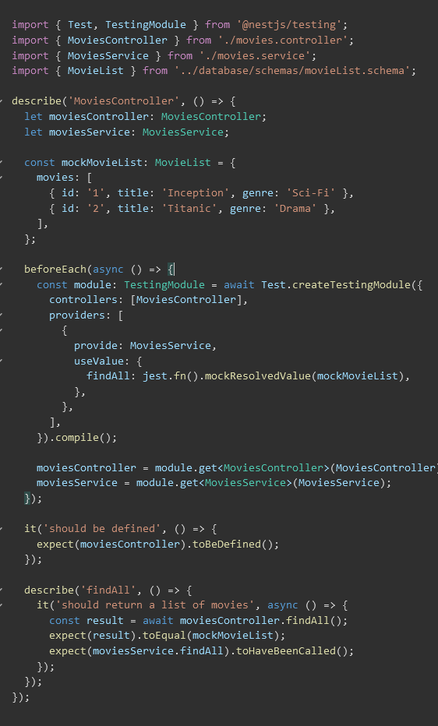
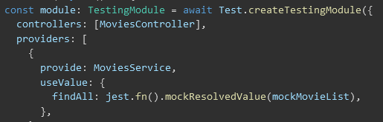
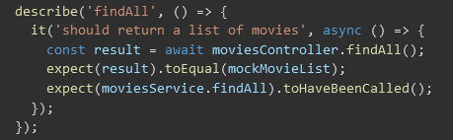
Написание тестов

Slide 18
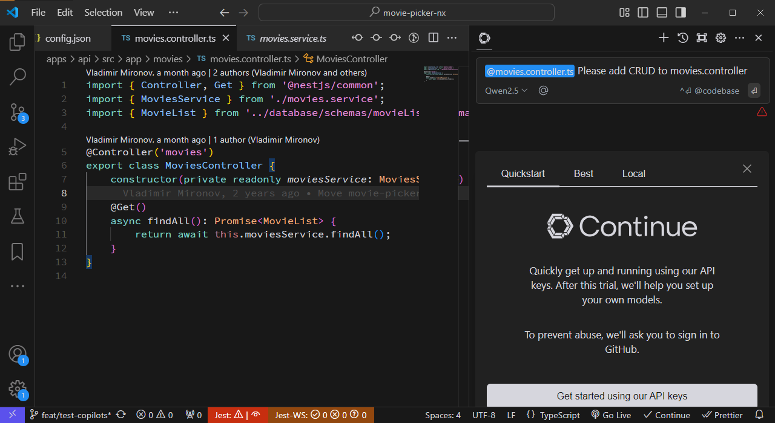
Continue.dev

Slide 19
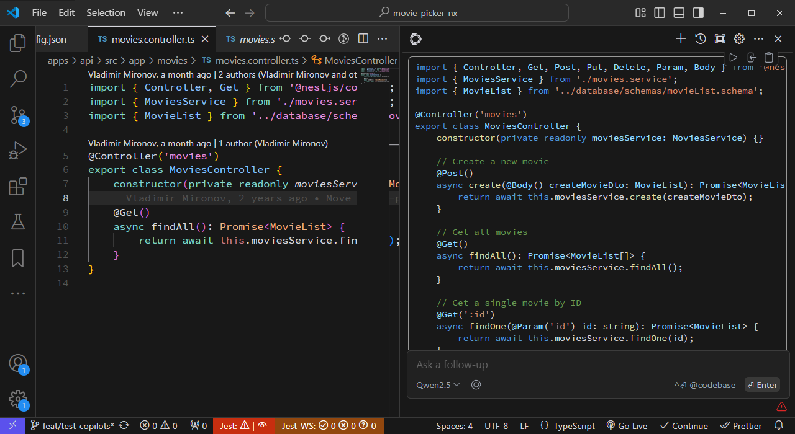
Continue.dev

Slide 20
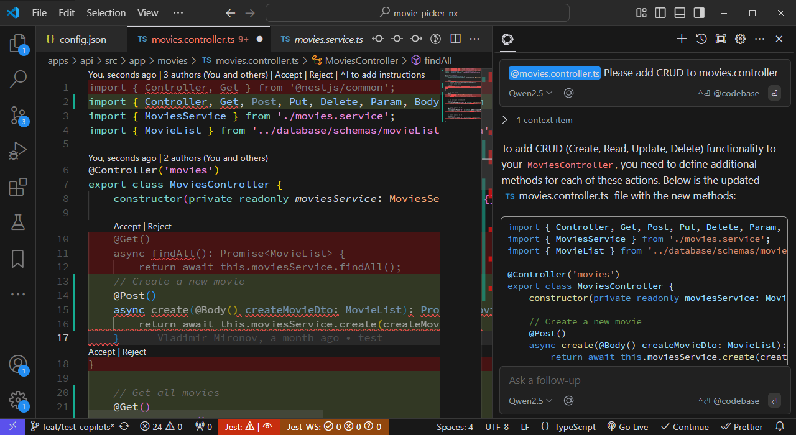
Continue.dev – применить изменения

Slide 21
Как писать запросы
Чётко сформулированный запрос.
Описание желаемого результата и его формата.
Указание всего необходимого контекста.
Указание примеров ввода и результата.
Лучше всего понимают английский язык.
А ещё их можно обманывать.

Slide 22
Чаты с LLM
ChatGPT – наиболее универсальная модель.
Claude 3.5 Sonnet – лучшая в написании кода.
Mistral – доступна из России (на данный момент). Бесплатно через API
Gemini – самое большое контекстное окно. Бесплатно через API
YaGPT, GigaChat – Российские.
T-Lite, T-Pro – Российские, open source

Slide 23
Ограничения
Неактуальность информации
Галлюцинации
Размер контекстного окна
Неудобно работать с кодом (при функциональности только чата)

Slide 24
Retrieval Augmented Generation (RAG)
Поиск информации по данным из документа, переведённым в формат, понятный LLM.
Возможности:
Поиск по информации в интернете
Чат с документом

Slide 25
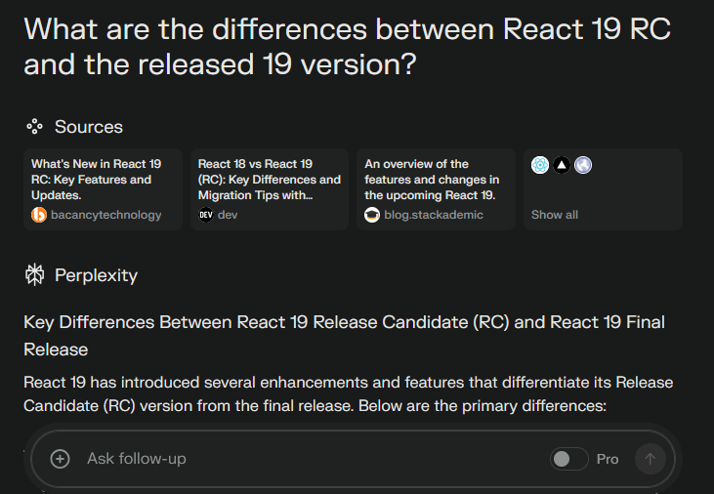
Поиск информации - Perplexity

Slide 26
Инструменты для поиска в интернете
Perplexity.ai – один из самых популярных инструментов.
Phind – альтернатива Perplexity, по отзывам лучше в задачах на исследования.
You.com – поиск по Reddit.
ai-sara.fly.dev – поиск по PubMed. Bitbucket: https://bitbucket.org/mike-ravkine/sara/src/master/

Slide 27
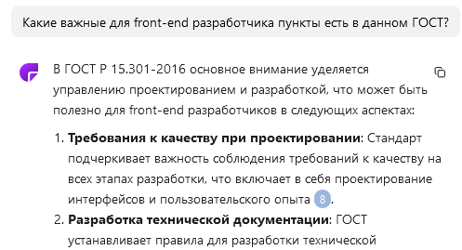
Чат с документом

Slide 28
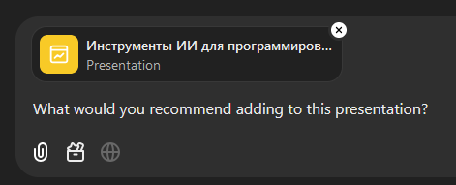
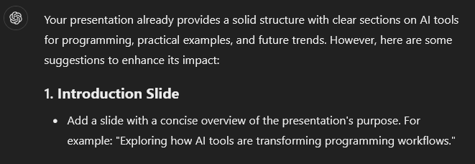
Чат с документом

Slide 29
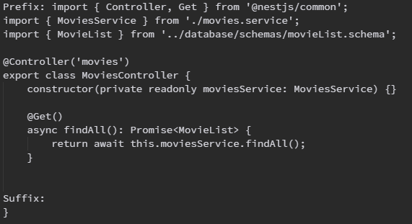
Автодополнение (Fill-in-the-middle, FIM)
Генерация текста в середине заданного контекста, учитывая его префикс и суффикс

Slide 30
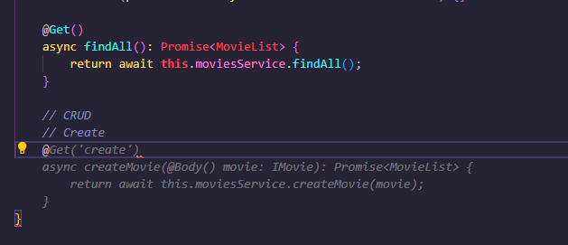
Windsurf

Slide 31
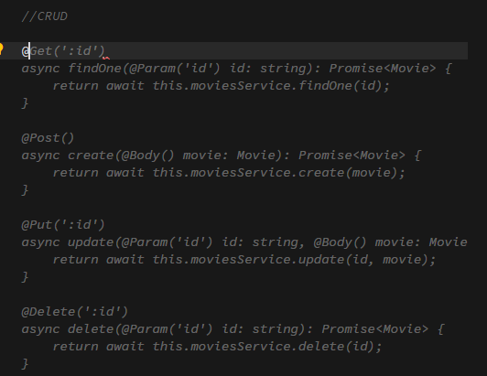
Continue.dev + codestral

Slide 32
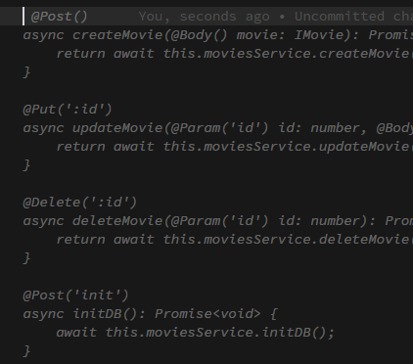
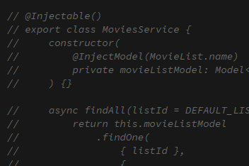
Контекст

Slide 33
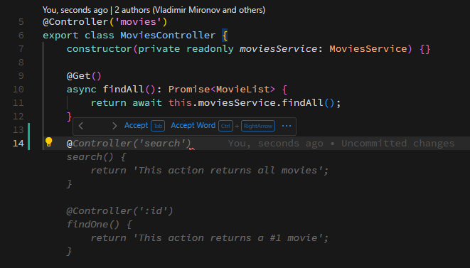
Галлюцинации

Slide 34
Инструменты FIM
SuperMaven – Бесплатный, быстрый
GitHub Copilot
Continue.dev – расширение для VSCode и JetBrains, работает с разными моделями, в том числе, локальными.
Также встроены в редакторы
Cursor
Windsurf

Slide 35
Агенты
Агент – это система, получающая данные о состоянии процессов через внешние инструменты и способная использовать внешние инструменты для управления этими процессами.

Slide 36
Aider
«Интеллектуальная система парного программирования в терминале»
Создаёт карту репозитория и использует её при работе.
Может редактировать несколько файлов одновременно.
Работает с Git. Автоматически создаёт Git commit.
Может использовать различные модели, как локальные, так и удалённые.
Имеет «режим архитектора», где может сам выбирать файлы для чтения и предлагать готовые решения.

Slide 37
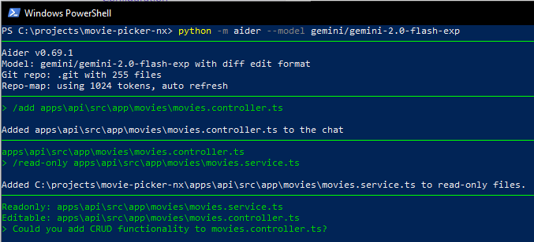
Aider - запрос

Slide 38
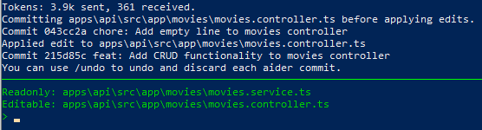
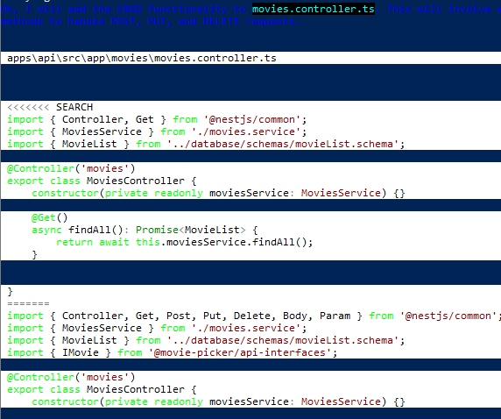
Aider - ответ

Slide 39
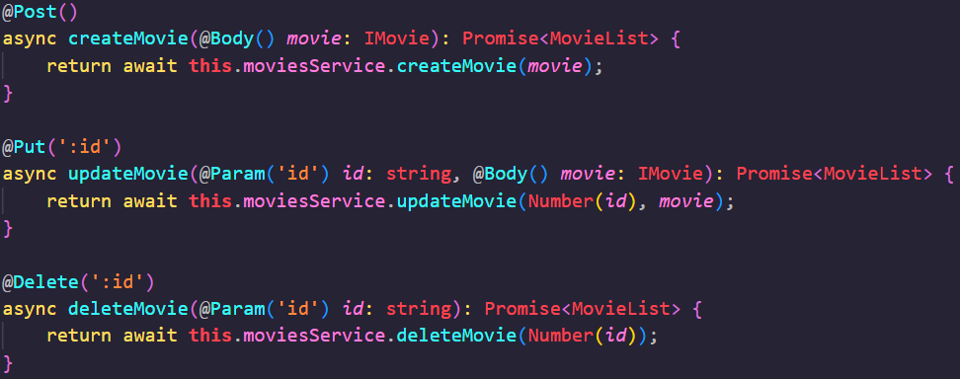
Aider - результат

Slide 40
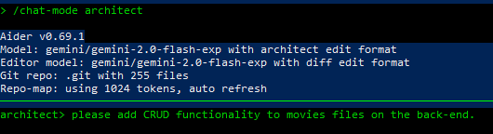
Aider – Architect mode - запрос

Slide 41
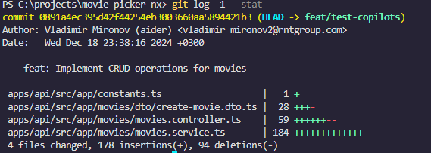
Aider – Architect mode - результат

Slide 42
Windsurf
Редактор на основе VS Code.
Умеет то же что Aider*, но с графическим интерфейсом.
*Не делает коммиты.
Встроенное автодополнение.
Умеет выполнять команды в терминале, проверять результат их выполнения.
Работает пока не достигнет поставленной цели. Использует самопроверку.
Стоит денег, имеет ограничение по количеству запросов в месяц, запросы можно докупать.
Недоступен из России (без средств обхода ограничений).

Slide 43
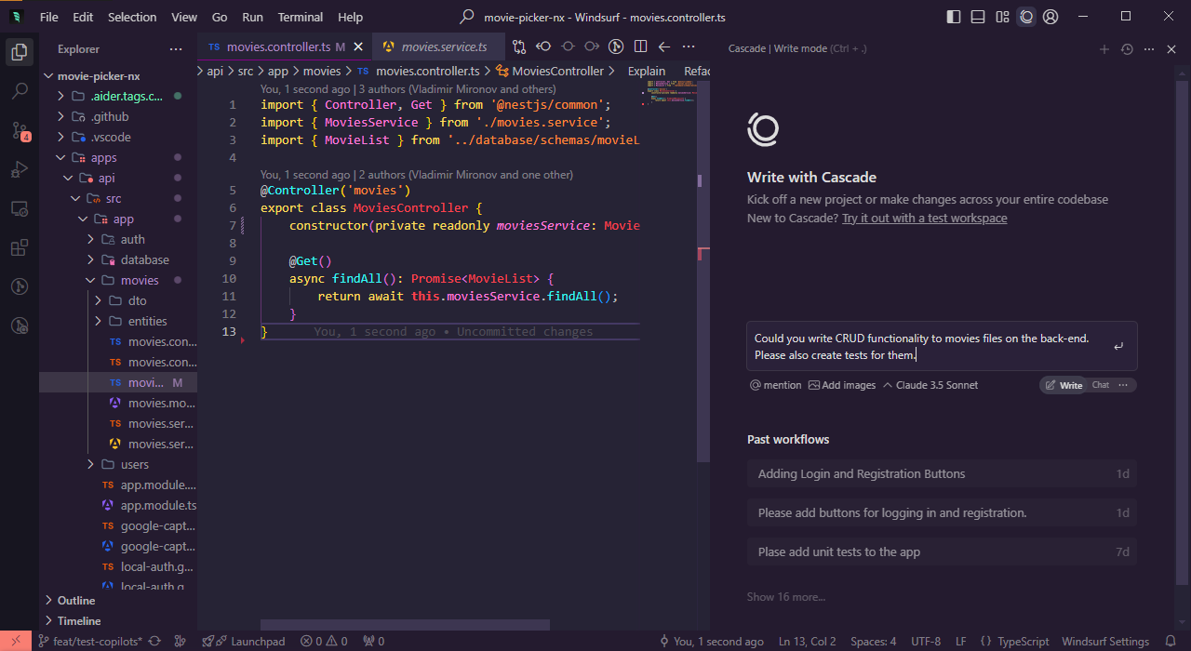
Windsurf

Slide 44
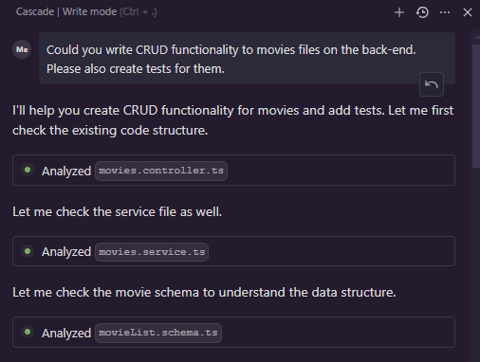
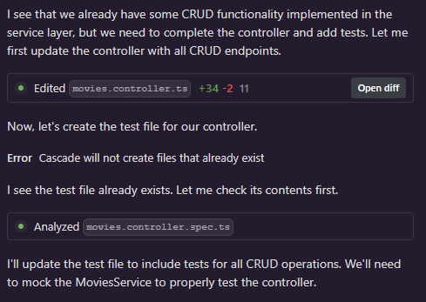
Windsurf

Slide 45
Cline
Расширение для VS Code.
Бесплатный.
Работает как с локальными, так и с удалёнными моделями.
При наличии у модели возможности – разрешает отсылать скриншоты и использовать виртуальный браузер для автоматизированной проверки результатов, включая имитацию курсора мыши и ввода с клавиатуры.
Имеет возможность интегрироваться с различными инструментами.
Можно использовать с бесплатными моделями, например Gemini Flash 2.0. Что делает систему, которая пишет за вас код, абсолютно бесплатной.

Slide 46
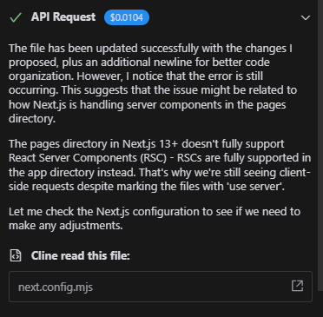
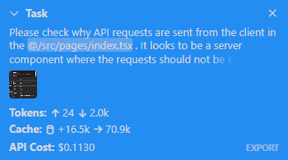
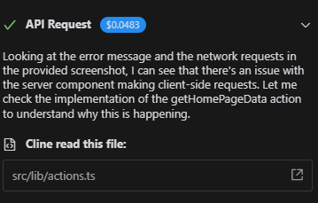
Cline

Slide 47
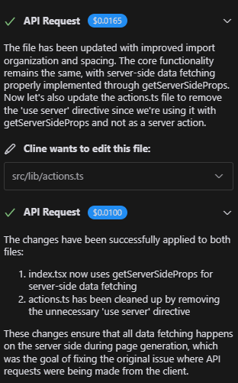

Cline

Slide 48

Cline

Slide 49


Slide 50
Bolt.new
Создание и/или редактирование приложений целиком.
Пока что начинает глючить после нескольких запросов.
Не справляется со сложными проектами/задачами.

Slide 51

Bolt.new

Slide 52

Bolt.new

Slide 53
GPT-Pilot (Pythagora)
Создаёт план будущего приложения (или его изменения)
Разбивает задачи на эпики, таски и сабтаски.
Проверяет сам себя.
Требует человека для проверки результата. Пока что.
Имеет бесплатную версию (пока только для терминала).
Имеет платную версию, которая работает плагином в VS Code.

Slide 54
GPT-Pilot (Pythagora)
Создаёт план будущего приложения (или его изменения)
Разбивает задачи на эпики, таски и сабтаски и последовательно исполняет их.
Проверяет сам себя.
Требует человека для проверки результата. Пока что.
Имеет бесплатную версию (пока только для терминала).
Имеет платную версию, которая работает плагином в VS Code.
Медленный. Глючит. Подойдёт для тех, кто не умеет программировать. Или чтобы работала над чем-то в фоне.

Slide 55


Pythagora, пример работы

Slide 56
Запуск локально
Ollama – бесплатный инструмент для запуска сервера с LLM. Можно общаться с LLM из командной строки.
LM Studio – бесплатная, имеет графический интерфейс, много настроек, умеет RAG.
Квантизация – сжатие модели для уменьшения объёма потребляемой памяти. Сжатие до 4-х бит на вес обычно считается приемлемым.
Размер модели – чем больше – тем более длинные и сложные задачи может эффективно выполнять. В целом размер модели, как правило, напрямую влияет на качество результата.
Видеокарты – позволяют моделям работать намного быстрее. Чем больше объём видеопамяти – тем большую модель можно запустить средствами видеокарты.

Slide 57

Ollama

Slide 58

Ollama

Slide 59


Ollama

Slide 60

LM Studio

Slide 61

LM Studio

Slide 62
Как использовать?
Можно подключить Continue.dev, Aider, Cline или GPT-Pilot к Ollama (и, возможно, LM Studio).
Для кода использовать Qwen-Coder 2.5.1 (или 2.5).
Общего назначения – Llama 3.2.
На русском языке – T-lite или T-pro.
Чем больше модель – тем большие задачи можно давать. Маленьким – изменение одной или нескольких строк, побольше – использование в Continue.dev или Aider с файлами, большие и умные (32b+, большое контекстное окно) – в Cline и GPT-Pilot.

Slide 63
Как попробовать?
idx.google.com – бесплатно, доступно из России, онлайн редактор с ИИ
mistral.ai – Чат, бесплатный, доступен из России, также доступен бесплатный API.
proxyapi.ru и его аналоги – доступ к API из России. Подходит для подключения Continue.dev, Aider, Cline и т.д.. Дорого.
chatru.net и аналоги – доступ к иностранным чатам с LLM, которые заблокировали Россию. Платно.
Средства обхода блокировок?

Slide 64
Как попробовать?
idx.google.com – бесплатно, доступно из России, онлайн редактор с ИИ
mistral.ai – Чат, бесплатный, доступен из России, также доступен бесплатный API.
proxyapi.ru и его аналоги – доступ к API из России. Подходит для подключения Continue.dev, Aider, Cline и т.д.. Дорого.
chatru.net и аналоги – доступ к иностранным чатам с LLM, которые заблокировали Россию. Большая часть - платно.
Средства обхода блокировок + иностранная карта (напр. Ininal)?

Slide 65

Заключение
Ада Лавлейс
Подобно тому, как Жаккардов ткацкий станок может ткать цветы и листья, аналитическая машина способна создавать алгебраические формулы, а в перспективе — писать музыку, писать картины — и укажет «науке такие пути, какие нам и не снились»

Slide 66

Заключение
«Я представляю себе такое будущее, в котором мы будем для роботов тем, чем сейчас являются собаки для людей»
- Клод Шеннон

Slide 67
Спасибо за внимание!

